Slide 1
Non-linear Equation System
Si-Ge의 2원계 ideal solution의 phase diagram
20071023
문현우

Slide 2
Methods
Newton’s method
Inverse matrix

Slide 3
주의사항
x(L) = x(S)일 경우 역행렬 없음
x값이 0과 1사이를 벗어날 경우가 생김
→0과 1사이의 값을 넣어서 보정
x의 값이 작지만 J(P(x))은 매우 큼
→역행렬의 값이 매우 작음
초기값에 영향을 많이 받음

Slide 4
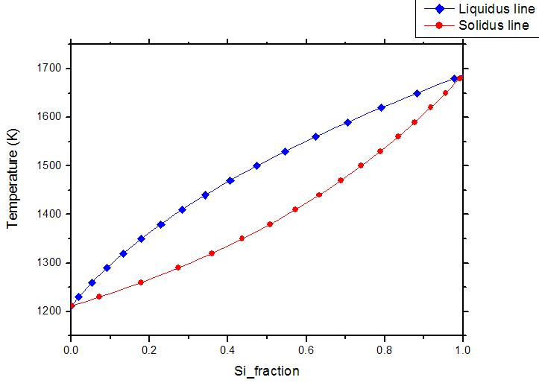
결과

Slide 5
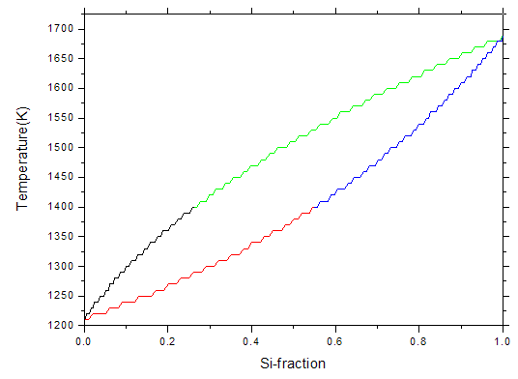
결과

Slide 6
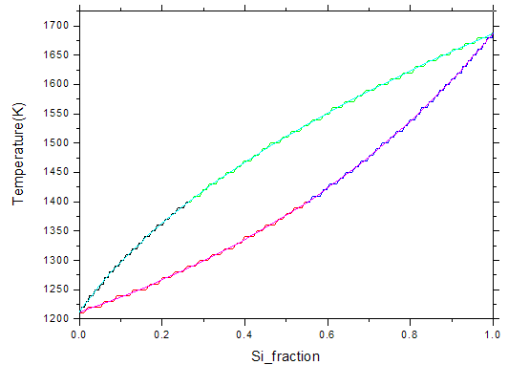
결과

Slide 7
고찰

Slide 8
고찰
두 값 모두 error범위 이내여야 정답
두 식을 연립하여 single nonlinear equation으로 푸는 것이 더 효과적

